Slide 1


Střední odborná škola a Střední odborné učiliště, Hradec Králové, Vocelova 1338, příspěvková organizace
Registrační číslo projektu: | CZ.1.07/1.5.00/34.0245
Číslo DUM: | VY_32_INOVACE_07_B_10
Tematická oblast: | Elektrostatické pole a elektromagnetismus
Téma: | Permanentní magnet
Autor: | Ing. Lukáš Nepokoj
Datum vytvoření: | prosinec 2012

Slide 2
Anotace
Materiál je určen pro 1. ročník studijního oboru MIEZ, předmětu ELEKTROTECHNIKA, inovuje výuku použitím multimediálních pomůcek – prezentace s názornými obrázky a schématy doplněných textem podporujícím výklad učitele.
Metodický pokyn
Materiál používá učitel při výkladu – pro větší názornost a atraktivnost výuky a zároveň jej mohou využívat žáci pro domácí přípravu na výuku.

Slide 3
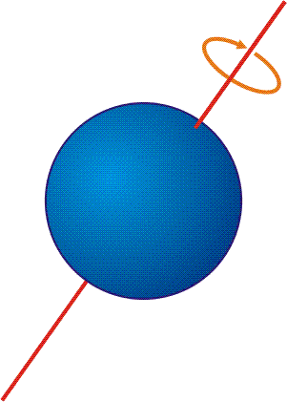
PERMANENTNÍ MAGNET
Spin je vlastnost elektronu, která může nabývat jen dvou hodnot (+1/2 nebo -1/2).
  Jedná se o rotaci elektronu kolem vlastní osy.
  Tato rotace elektronů kolem vlastní osy je hlavní příčinou vzniku magnetického pole.
  V látce se elektronů nachází značný
  počet, rotují kolem svých os
  a vytvářejí tak elementární magnety.

Slide 4
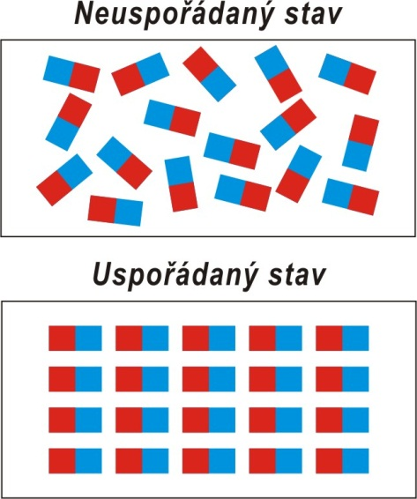
PERMANENTNÍ MAGNET
Elementární magnety látek, které nejsou zmagnetizované, jsou orientovány neuspořádaně a látka se tak navenek jeví jako nemagnetická.
Působením vnějšího magnetického pole se
jednotlivé elementární magnety uspořádávají do směru pole
a vznikne tak z feromagnetické látky permanentní magnet.

Slide 5
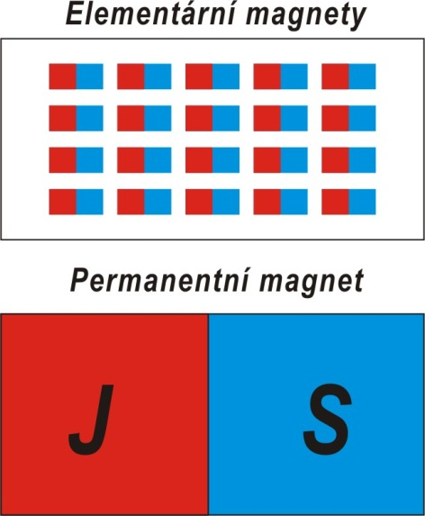
PERMANENTNÍ MAGNET
Silové účinky se soustřeďují do míst, kterým říkáme póly.
severní pól – S
jižní pól – J

Slide 6
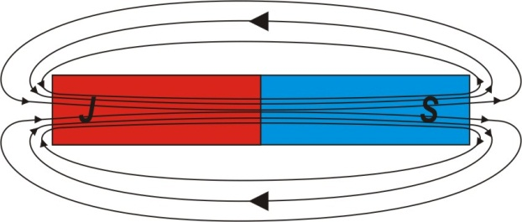
PERMANENTNÍ MAGNET
Magnetické pole se zobrazuje magnetickými indukčními čarami:
  jsou to myšlené uzavřené křivky
  probíhají vně magnetu od severního pólu k jižnímu,
  uvnitř magnetu pak od jižního pólu k severnímu

Slide 7
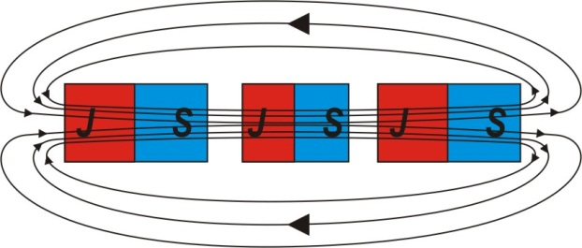
PERMANENTNÍ MAGNET
Magnetické pole se zobrazuje magnetickými indukčními čarami:
  kladný smysl působení magnetického pole je stanoven dohodou
  dělením magnetu není možné od sebe oddělit severní
  a jižní pól!

Slide 8
PERMANENTNÍ MAGNET
OPAKOVÁNÍ:
  Co je to spin a co způsobuje?
  ……………………………………………………………
  Jakým způsobem vzniká permanentní magnet?
  ……………………………………………………………
  Jakým způsobem se zobrazuje magnetické pole? ..………………………................................................
  Jakým způsobem je možné od sebe oddělit severní
  a jižní pól permanentního magnetu? ...........................

Slide 9
PERMANENTNÍ MAGNET
Vocabulary:
  spin – spin
  permanent magnet – permanentní magnet
  north pole – severní pól
  south pole – jižní pól
  magnetic field lines - magnetické indukční čáry

Slide 10
Použité zdroje
TKOTZ, Klaus a kol. PŘÍRUČKA PRO ELEKTROTECHNIKA. Praha: Europa-Sobotáles cz, s.r.o., 2006, ISBN 80-86706-13-3.
Pokud není uvedeno jinak, použitý materiál je z vlastních zdrojů autora.

